Slide 1

Hány lojalitás programot bír még el a fogyasztó?
A Libri-Shopline saját tapasztalatai kedvezményrendszerekről, lojalitás programokról
Starcz Ákos
vezérigazgató
Libri-Shopline Nyrt

Slide 2
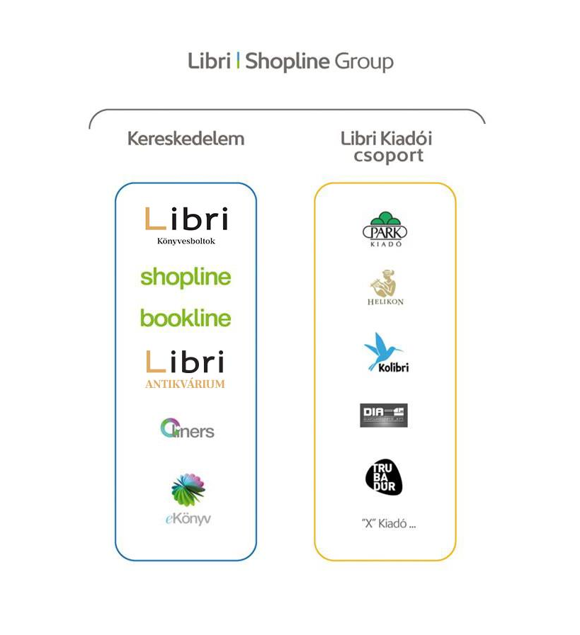



Slide 3
#? Alaphelyzet – Bookline
440 ezer felhasználó, jelentős része inaktív
20%+ alapkedvezmény MINDENKINEK
Átlagos vásárlásszám: 1,4x/év
-228 milliós nettó veszteség

Slide 4
#? Tervezés kérdései
Adjunk-e kedvezményt?
  Általános vs sávos kedvezmény
  Kupon vagy árkedvezmény
Adjunk-e pontot?
  Pénzügyi eszközként kezeljük
  Belső devizaként kezeljük
  Pontok elévüljenek-e
Adjunk-e fizikai kártyát?
Egyéb lojalitás növelést alkalmazzunk?
Notes:
Sima pontgyűjtés (McCafé)
Lépcsőzetes pontgyűjtés (Légitársaságok)
Belépési díjas kedvezményrendszer (AmazonPrime)
Koalicíciós (Smart, Multipont)
Egyéb (Patagonia)

Slide 5
#? Mi volt a cél?
Ügyfelek többször vásároljanak
Ügyfelek kosármérete növekedjen
Megkülönböztető ismérve legyen a márkának
Ügyfelek legyen lojálisabbak
Cég eredménye javuljon

Slide 6
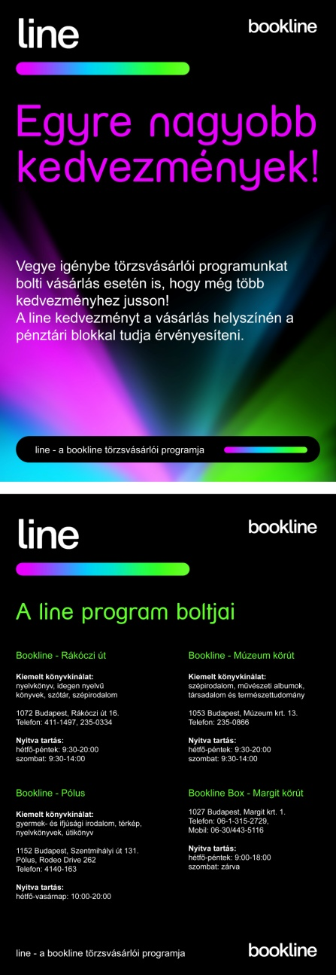
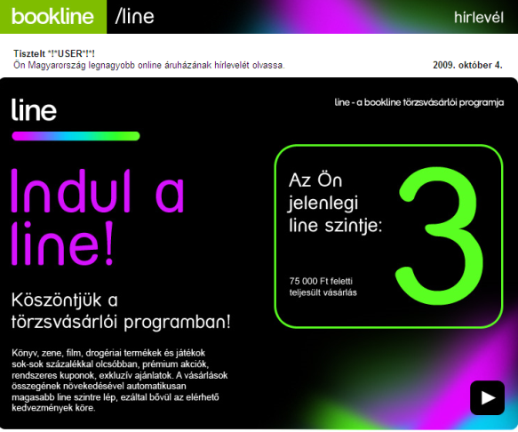


Slide 7



Slide 8


Slide 9
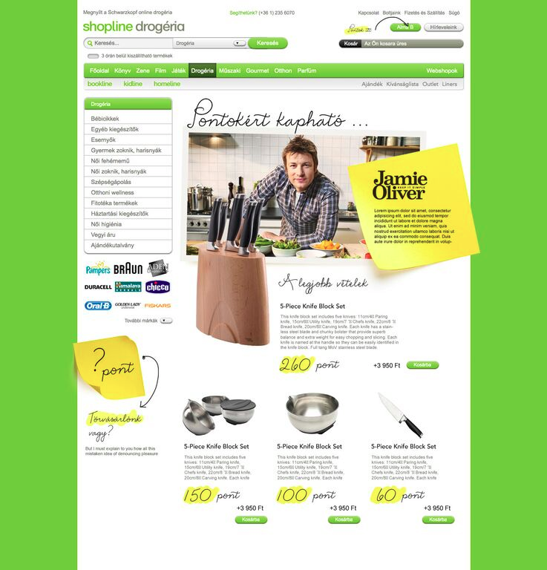
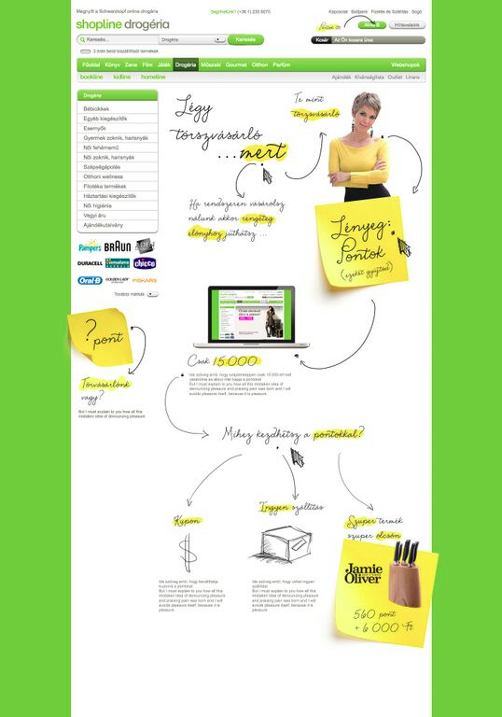

Slide 10
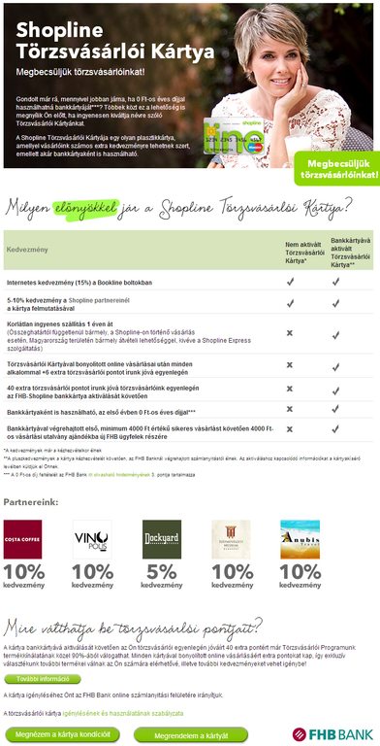
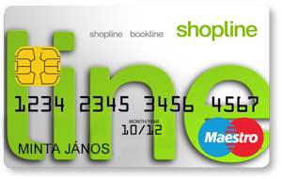

Slide 11
#! Eredmények – Shopline
1 millió felhasználó (+600ezer)
15% alapkedvezmény (-5%) + pontrendszer
Co-branded bankkártya
Aktivítás: 2,3x/év (+ 67%)
Eredmény javulást (+ 1 mrd HUF)

Slide 12
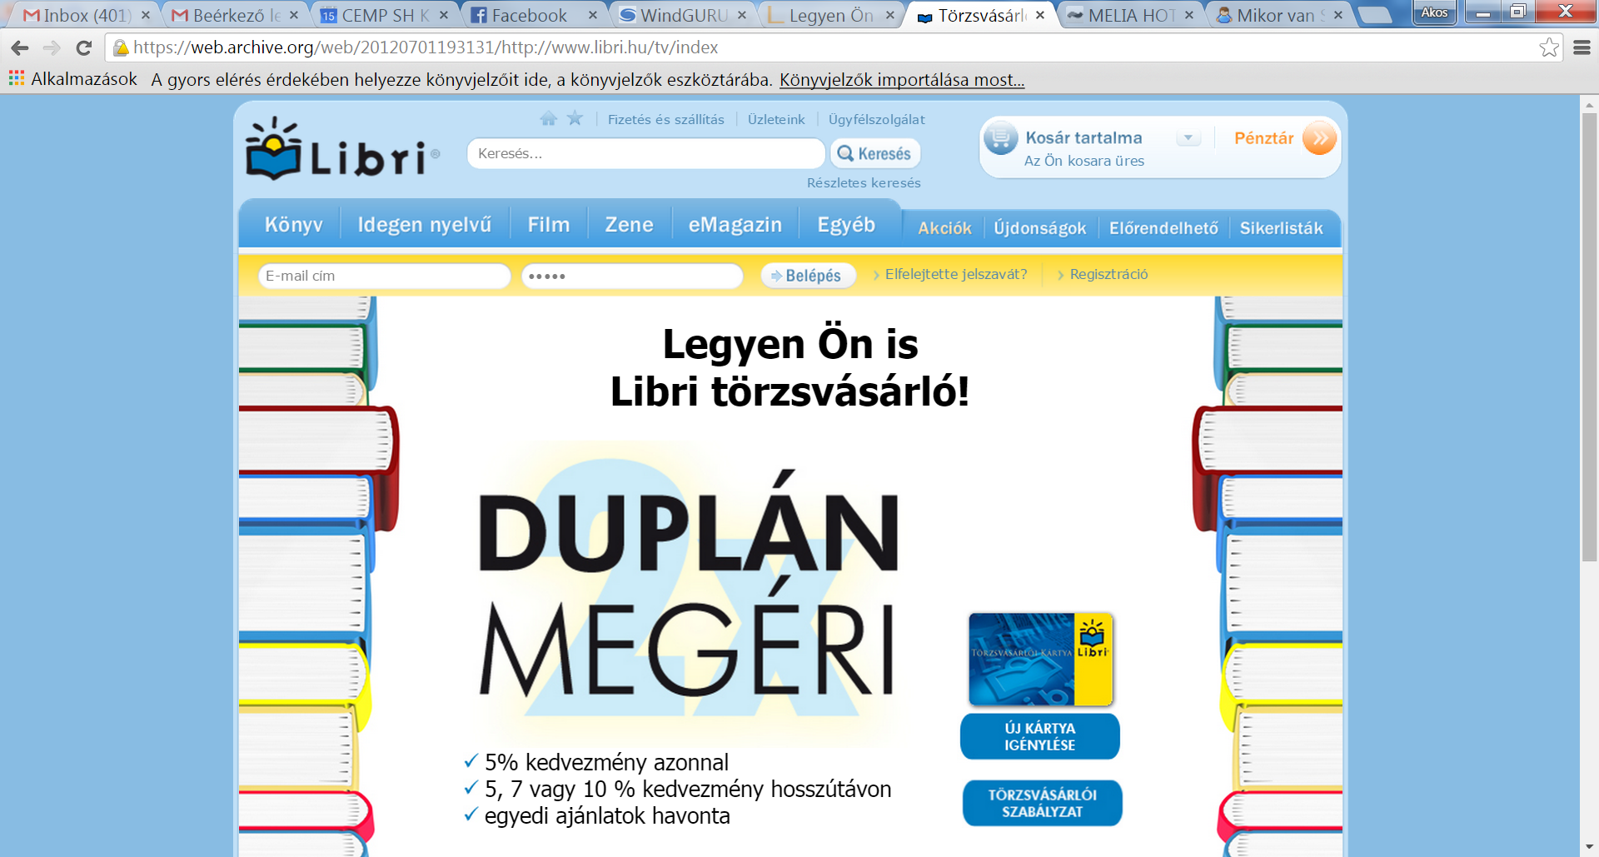

Slide 13
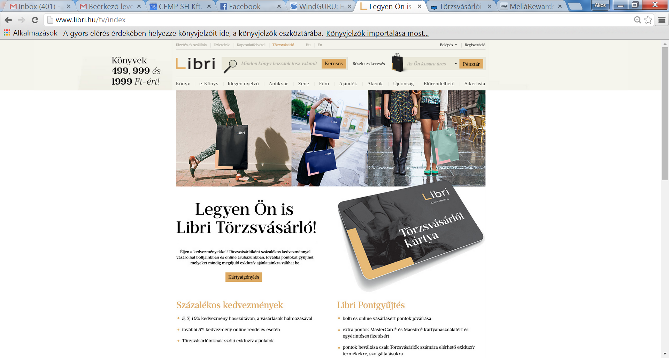

Slide 14
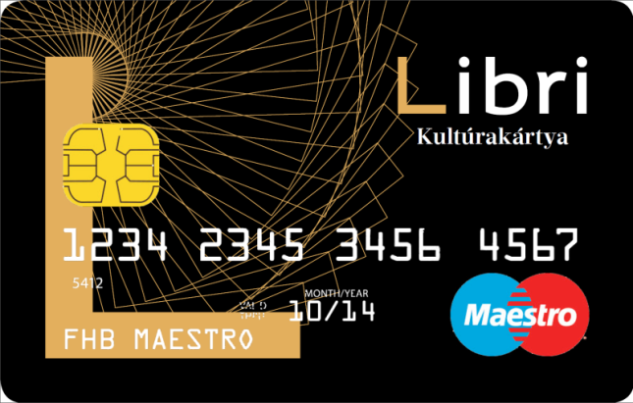

Slide 15
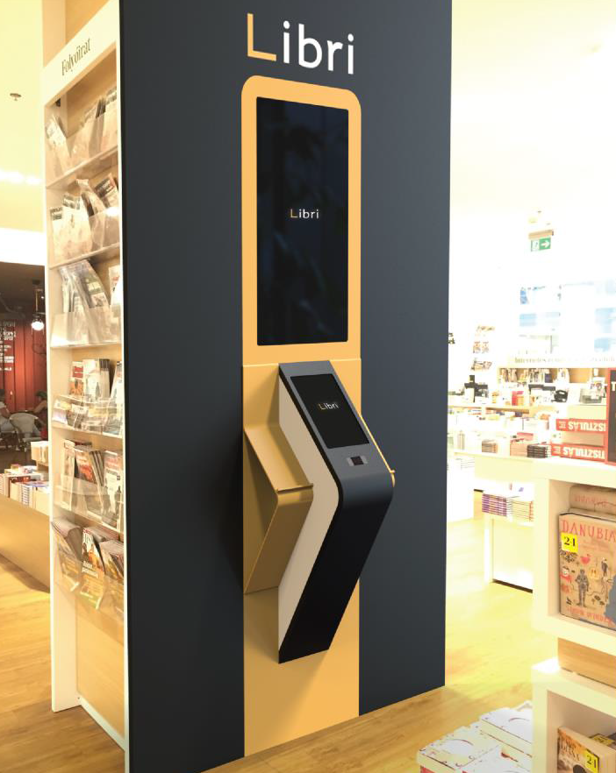
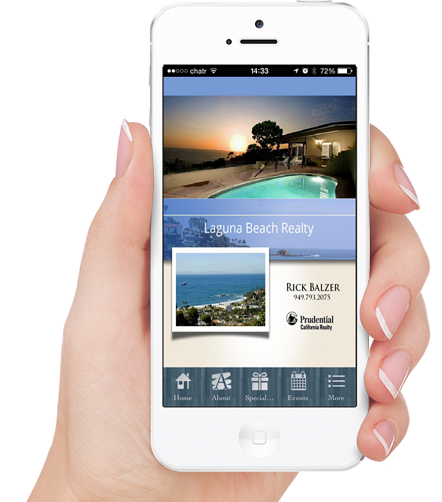


Slide 16

Köszönöm a figyelmet!

